Slide 1
BOJA

Slide 2
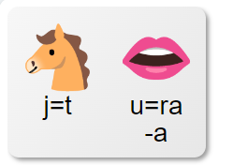
KONTRAST

Slide 3
Tople boje
Hladne boje

Slide 4
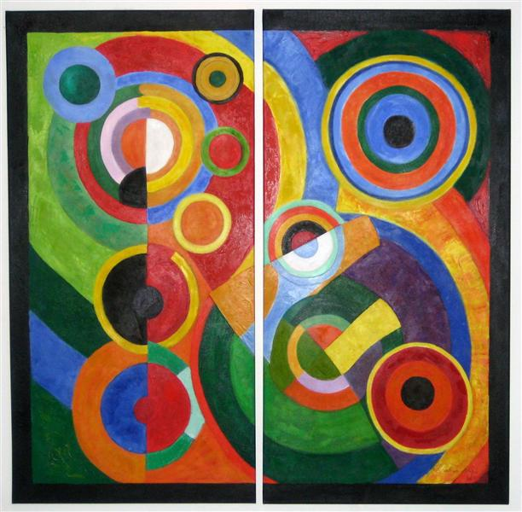
Reprodukcija:
Robert Delauny : Homage Bleriotu, 1914.g

Slide 5
Tople boje
Hladne boje:
Likovno područje: Oblikovanje na plohi-slikanje
Likovni problem: kontrast toplo-hladno
Likovna tehnika: pastele
Reprodukcija:
Robert Delauny : Homage Bleriotu, 1914.g

